Slide 1
Le rendez-vous des acteurs de santé en Paca
8 et 9 octobre 2015
Palais Neptune - Toulon
Liste des produits et prestations (LPP) et prescriptions hospitalières exécutées en ville
Docteur Françoise Ripoll
Docteur Patrick Reggio
Direction Régionale du Service Médical de la région PACA-Corse

Slide 2
Montant remboursés des prescriptions hospitalières de LPP délivrés en ville
Toutes les classes de LPP
2013 | 2014 | Evolution
113 M€ | 121 M€ | + 7 %
SNIIRAM - Région PACA
(en millions d’euros)

Slide 3
Montant remboursés des prescriptions hospitalières de LPP délivrés en ville
Les 5 premières classes de LPP
Classes LPP | 2014 | Part du total LPP (%)
Maintien à domicile | 28,5 M€ | 23,6
Appareil respiratoire | 25,5 M€ | 21,1
Métabolisme | 19,5 M€ | 16,1
Appareil digestif | 12,9 M€ | 10,7
Dermatologie | 9,9 M€ | 8,2
Total 5 classes | 96,3 M€ | 79,7
TOTAL LPP | 121 M€

Slide 4
Montant remboursés des prescriptions hospitalières de LPP délivrés en ville
La Classe Maintien à domicile
Sous-classes LPP | 2014 | Part de la sous-classe LPP (%)
Perfusion système passif | 16,5 | 57,6
Perfusion système actif | 9,6 | 33,5
Lits médicaux | 1,4 | 5,3
Matériels anti escarres | 1,0 | 3,6
TOTAL | 28,5 | 100,0
(en millions d’euros)

Slide 5
Perfusions système passif
- Département 13 -
Zoom sur les perfuseurs simples, perfuseurs volumétriques de perfusion :
Perfuseurs simples et perfuseurs volumétriques de précision = 2 millions d’euros
Les perfuseurs simples représentent 3 % de l’ensemble des perfuseurs

Slide 6
Perfusions système passif Comparaison sur les 7 premiers établissements
Etablissement | Montants remboursés en euros en 2014 | File active : nombre de patients différents en 2014 | Montants par patient en 2014
N°1 | 6 221 961 | 3334 | 1 866
N°2 | 1 130 253 | 888 | 1 273
N°3 | 1 071 446 | 1089 | 984
N°4 | 1 004 473 | 721 | 1 393
N°5 | 889 597 | 1517 | 586
N°6 | 758 171 | 747 | 1 015
N°7 | 680 902 | 535 | 1 272
total pour ces 7 établissements | 11 756 803
total pour l’ensemble des établissements PACA | 16 424 758 | 14 617 | 1 124
Notes:
Nous avons fait un « zoom sur les perfusions » puisque le docteur Blanc Légier vous présentera des ordonnance type sur ce thème,
Vous voyez ici, les montants remboursés en 2014 pour « les perfusions système passif »
- nous avons le total pour la région PACA : un peu plus de 16 millions d’euros
Nous avons retenu les « 7 premiers établissements », qui représente avec près de 12 millions d’euros 72% de la dépense totale (11 756 803 / 16 424 738)
Pou chaque établissement on dispose
du montant global remboursés en 2014pour ces perfusions système passif
De la file active
Ainsi que du montant moyen par patient
On constate que ces montants moyen vont du simple au triple avec 586€ pour l’établissement n° 5 et 1866€ pour l’établissement n°1,
Avec une moyenne régionale de 1124€
Ce constat appelle certaines questions

Slide 7
Perfusions système passif Comparaison sur les 7 premiers établissements
Constat : écart des montants moyens remboursés par patient
Des facteurs explicatifs
Type de patientèle
Modalités de prescription
Question sur l’harmonisation des pratiques
Notes:
On peut s’interroger sur ces différences observées
Bien sur ces différences peuvent s’expliquer par
Le fait que la patientèle soit différente, pathologies différentes, lourdeurs des cas…
Le fait que les modalités de prescriptions puissent être différente :
Qui prescrit ?
Comment ? Le choix des produits ?, la quantité, la durée de prescription ?
Mais on peut se poser la question aussi sur l’existence de différence de pratique ?
Et donc l’idée d’harmoniser ces pratiques

Slide 8
Ordonnances type
Groupe de travail :
Professionnels de santé
OMEDIT
Assurance Maladie
Objectif : harmoniser et maitriser les prescriptions
Outils ordonnances type sur la perfusion
site de l’OMEDIT
Notes:
Groupe de travail :
- Professionnels de santé :
établissements de santé dont ISC, APHM, IPC, CH Antibes
Les URPS
- OMEDIT
- Assurance maladie

Slide 9
Site de l’OMEDIT : http://omedit.e-santepaca.fr/

Slide 10
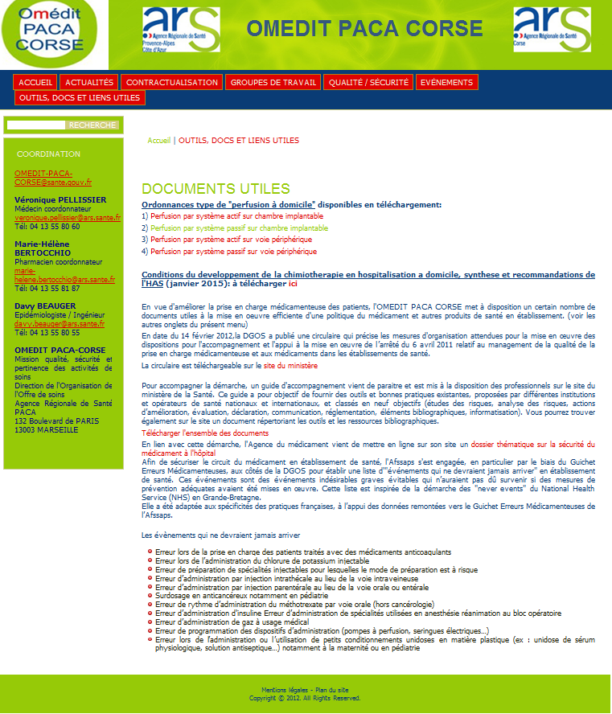

Slide 11
Convention nationale : Assurance Maladie / Prestataires
LPP Titre I et IV
Convention signée le 15 juillet 2015 par l’UNCAM et 3 organisations professionnelles
Prévoit des obligations de bonnes pratiques de dispensation
Interdiction des procédés incitatifs à la prescription
Modèles d’ordonnances et d’aides à la prescription
Notes:
Le 15 juillet 2015 signature d’une nouvelle convention qui rénove et consolide le partenariat entre
l’UNCAM
Les trois organisations professionnelles représentant les acteurs de la prise en charge à domicile des malades chroniques et des personnes âgées ou handicapées:
SYNALAM : syndicat national des prestataires de santé à domicile
UNPDM : l’Union nationale des prestataires de dispositifs médicaux
SNADOM : syndicat national des associations d’assistance à domicile (regroupe des associations à but non lucratif loi 1901)
C’est l’article 18 de cette convention qui prévoit des obligations de bonnes pratiques de dispensation,
Dans cet article, deux points sont développés :
Interdiction des procédés incitatifs à la prescription
Comme par exemple, le fait de ne pas inciter le patient à renouveler son matériel dès l’échéance de la durée minimale de renouvellement prévu à la LPP;
L’encouragement de la prescription ou son renouvellement (que ce soit en échange d’avantage ou gratuitement);
Le reprise des sets et consommables livrés au domicile du patient et facturé à l’assurance maladie,,,
Modèles d’ordonnances et d’aides à la prescription

Slide 12
Convention nationale : Assurance Maladie / Prestataires
LPP Titre I et IV
Interdiction des procédés incitatifs à la prescription
« … Le prestataire s’interdit la rédaction et la diffusion de prescriptions médicales initiales ou de renouvellement pré remplies à l'intention du prescripteur… »
Notes:
C’est l’article 18 de cette convention qui prévoit des obligations de bonnes pratiques de dispensation,
Dans cet article, deux points sont développés :
Interdiction des procédés incitatifs à la prescription
Le prestataire s’interdit la rédaction et la diffusion de prescriptions médicales initiales ou de renouvellement pré remplies à l'intention du prescripteur…
Comme par exemple, le fait de ne pas inciter le patient à renouveler son matériel dès l’échéance de la durée minimale de renouvellement prévu à la LPP;
L’encouragement de la prescription ou son renouvellement (que ce soit en échange d’avantage ou gratuitement);
Le reprise des sets et consommables livrés au domicile du patient et facturé à l’assurance maladie,,,
Modèles d’ordonnances et d’aides à la prescription

Slide 13
Convention nationale : Assurance Maladie / Prestataires
LPP Titre I et IV
La convention prévoit notamment :
des modèles d’ordonnances (liste des produits conformes à la LPP)
des aides à la prescription (détail des produits et des prix)
fournis par les organismes d’Assurance Maladie
Notes:
Dans cet article, deux points sont développés :
Interdiction des procédés incitatifs à la prescription
…
Modèles d’ordonnances et d’aides à la prescription
Des modèles type d’ordonnance sont :
soumis pour avis aux signataires de cette convention
Approuvés par les signataires de la convention médicale
Comporteront la liste des produit et matériel conforme à la LPP
Des aides à la prescription :
Détaillera le produit ou la prestation, avec les conditions de prise en charge, le tarif de responsabilité et et prix réglementé (si besoin)

Slide 14
Conclusion
L’évolution à court terme
Harmonisation des pratiques
Maitrise des prescriptions, conformes à la LPP
Notes:
L’évolution à cout terme :
Plusieurs projets qui vont dans le même sens :
La convention des fournisseurs que nous venons d’évoquer
L’avis ministériel de projet de modification des modalités de prise en charge de dispositifs médicaux et de prestations associés pour la perfusion à domicile (forfait de perfusion) de mai 2015, devrait aboutir à une publication pour début 2016
L’harmonisation des deux conventions pharmaciens et fournisseurs sur le thème de la LPP
Et dans l’attente que ces projets entrent dans une phase d’application (concrète), la mise à disposition de ces ordonnances type LPP sur le site de l’OMEDIT
Cela dans le but d’harminiser les pratique en matière de prescription de LPP

